Slide 1

Kast-Unikernel
终期报告
钟书锐 谢新格 赵辰阳 胡乐翔 李思逸

Slide 2
1
项目背景
2
项目介绍
目录
3
设计思路
CONTENTS
4
实现效果
5
总结

Slide 3
01
项目背景
PART ONE

Slide 4
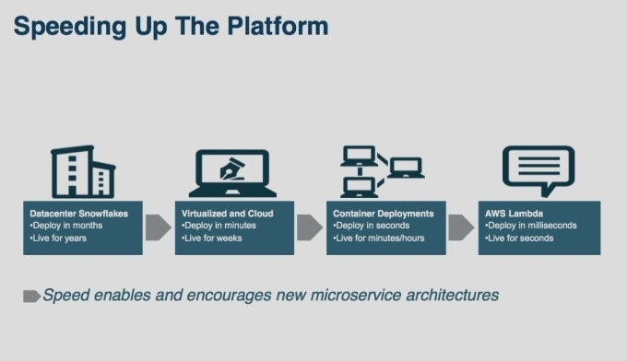
01
项目背景：云计算服务平台变迁
Notes:
云计算时代出现了大量XaaS形式的概念，从IaaS(Infrastructure as a Service)、PaaS(Platform as a Service)、SaaS(Software as a Service)到容器云引领的CaaS(Containers as a Service)，再到火热的微服务架构，它们都在试着将各种软、硬件资源等抽象为一种服务提供给开发者使用，让他们不再担心基础设施、资源需求、中间件等等，在减轻心智负担的同时更好地专注于业务。FaaS是Functions as a Service的简称，它往往和无服务架构(Serverless Architecture)一同被提起。

Slide 5
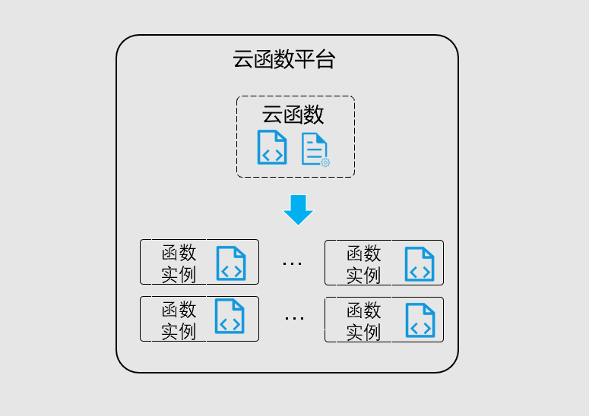
01
项目背景：Serverless&FaaS
IaaS：Infrastructure as a Service
PaaS：Platform as a Service
SaaS：Software as a Service
CaaS：Containers as a Service
FaaS：Function as a Service

Slide 6
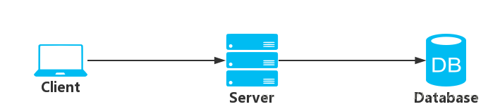
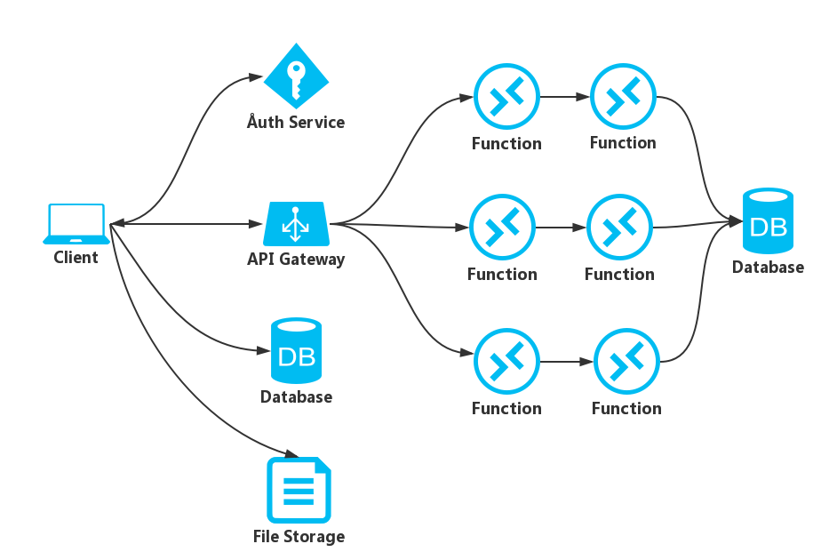
01
项目背景：Serverless&FaaS
Notes:
采用Serverless架构，将认证、数据库等采用第三方的服务，从原来的单体后端里分拆出来(可能需要在原来的客户端里加入一些业务逻辑)。对于大部分的任务，通过函数的形式进行执行，而不再使用一直在线的服务器进行支持，如此一来它的架构看起来就清晰多了：

Slide 7
01
项目背景：FaaS实例
传统容器架构
Kata Containers架构
gVisor架构
VirtManager+
Unikernel架构

Slide 8
01
项目背景：Unikernel架构
Unikernel 是容器技术发展的必然产物，小、简单、安全、高效，当你看到云客户端时就像看到单应用硬件一样，那就是 Unikernel试图解决的：删除应用与硬件中间臃肿的部分，从而让最“精简”的操作系统运行你的代码

Slide 9
02
项目介绍
PART ONE

Slide 10
02
项目介绍：整体概况
扬弃Unikernel所具有的以下优点和缺点：
提供更高的安全性
比标准云应用更小的占用
更快的启动速度
每次使用需要专门构建，执行专一代码
用Python搭建VirtManager，管理虚拟机，打包Unikernel，并附加与客户端交互的功能。
更高的安全性
启动快
占用更小的空间
Notes:
1.Rust的所有权/生命周期模型提供无GC的内存安全保证，和C/C++比，不用提心吊胆地操作指针、引用、迭代器，Rust编译器会追踪识别出所有不安全的操作，从而减少痛苦的调试时间。编译提示也很友好，不会像C++那样需要从几百行报错里找错误点。
2.Rust通过类型系统实现了线程安全检测，开发者可以无痛并发，不需要翻阅大段文档来看某个类型是否线程安全。

Slide 11
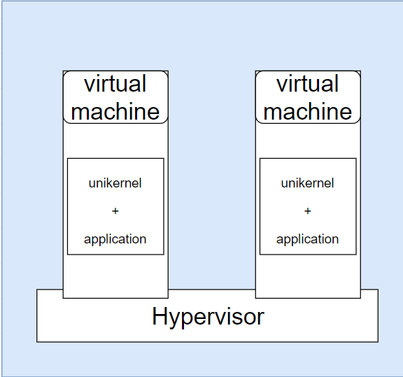
02
项目介绍：Architecture Overview
KAST Unikernel架构
Unikernel
VirtManager
libvirt
KVM

Slide 12

02
项目介绍：Why Unikernel？
Unikernel使用户可以从一个服务库中选择应用需要的操作系统服务而无须整个操作系统，用户选择的服务则会成为应用的一部分。
Nanos 是一种新内核，旨在在虚拟化环境中运行一个且仅一个应用程序。 与 Windows 或 Linux 等通用操作系统相比，它有几个限制——即它是一个单进程系统，不支持运行多个程序，也没有用户或通过 ssh 进行远程管理的概念。
Notes:
Unikernel 是与某种语言紧密相关的，一种 unikernel 只能用一种语言写程序，这个LibraryOS 加上你自己写的程序最终被编译成一个操作系统，这个操作系统只跑你的程序，里面也只有你这一个程序，没有其它冗余的程序，没有多进程切换，所以系统很小也很简单。

Slide 13
02
项目介绍：优点
1.解决普通内核开销过大的问题
大小
对比虚拟机或者容器，unikernel只需要运行应用所必须的服务，因此应用可以减小很多。甚至是在Linux内核的核心模块都并不是需要每一次都完全加载。像USB驱动这类东西在虚拟化的“云”环境是无用的，均可以去除。

Slide 14
02
项目介绍：优点
1.解决普通内核开销过大的问题
速度
应用直接打包可以降低很多内核态和用户态转换的开销。
最快的unikernel启动只需要20毫秒。这意味着unikernel甚至可以在用户请求时才启动并对用户请求做出响应。

Slide 15
02
项目介绍：优点
2.提高虚拟化的安全性
通过定制虚拟机(UKVM）暴露非常有限的主机上的syscall(只剩12个)，可以大大缩小主机的攻击面。

Slide 16
03
设计思路
PART THREE

Slide 17

03
设计思路：Unikernel选取
NANOS
Language
Support
Golang
Java
Rust
PHP
Python
Applications
Nginx
Kache
HAProxy
Tarantool

Slide 18
03
设计思路：运行流程
构建镜像
应用程序代码
创建VM
XML文件或命令行参数
运行VM
编译成二进制文件

Slide 19
03
设计思路：VirtManager架构
VirtManager
构建Images
接收源码请求
管理VMs
创建
删除
监控
识别分类
Notes:
2019年，Kata containers有个非常重要的技术进步，和containerd社区共同制定了shimv2接口规范，并率先在Kata containers支持了该规范。通过containerd-shim-v2和vsock技术，kata精简了大量的组件。

Slide 20
03
设计思路：打包应用
Ops接口：
Ops是一个Nanos Unikernel的编译和组织工具
Ops提供nanos的镜像封装以及运行监控，由于我们仅仅需要构建镜像这一步，所以删去了ops的大部分代码，保留构建image的一步

Slide 21
03
设计思路：相关组件
libvirt API
virsh
Virt-manager
Virt-viewer
Virt-install
Other tools
Notes:
Libvirt提供了什么？
它提供统一、稳定、开放的源代码的应用程序接口（API）、守护进程 （libvirtd）和和一个默认命令行管理工具（virsh）。
它提供了对虚拟化客户机和它的虚拟化设备、网络和存储的管理。
它提供了一套较为稳定的C语言应用程序接口。目前，在其他一些流行的编程语言中也提供了对libvirt的绑定，在Python、Perl、Java、Ruby、PHP、OCaml等高级编程语言中已经有libvirt的程序库可以直接使用。
作者：51reboot 链接：https://www.jianshu.com/p/a7eac9c71ecf 来源：简书 著作权归作者所有。商业转载请联系作者获得授权，非商业转载请注明出处。

Slide 22
03
设计思路：虚拟机创建
QEMU-KVM：
QEMU对KVM支持使得从底层硬件加速虚拟机的执行成为可能。
封装libvirt库，对虚拟机的创建，监控，管理集成在agent中，构成我们的VirtManger

Slide 23
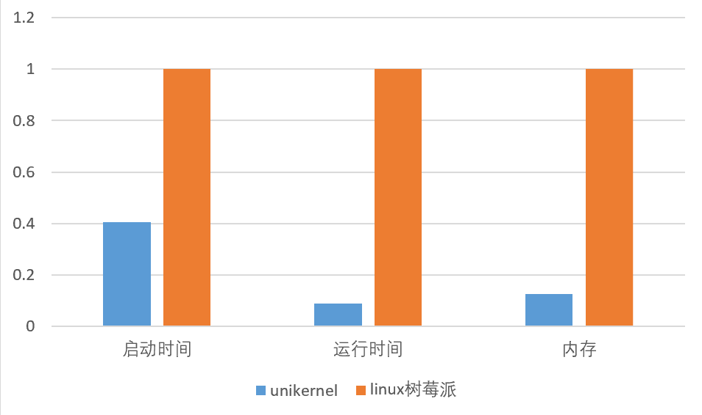
04
实现效果：对比Unikernel和树莓派Linux

Slide 24
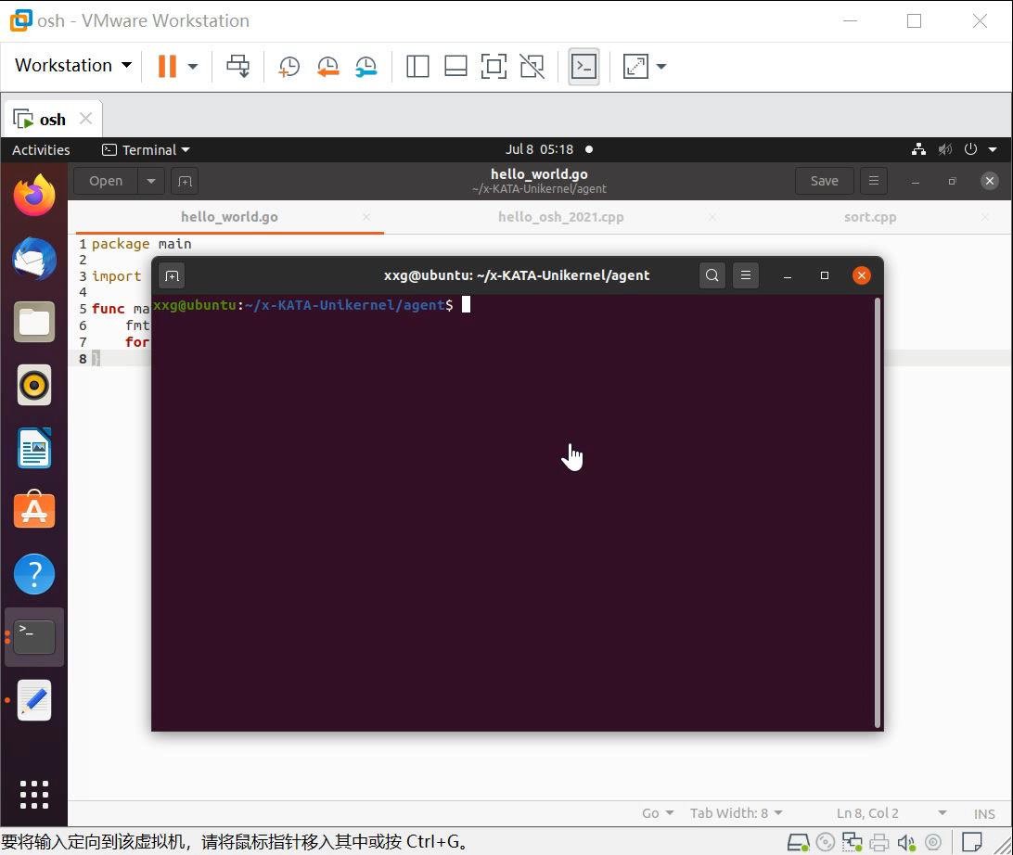
04
实现效果：演示

Slide 25
05
项目总结：团队分工
在项目调研阶段，我们集思广益，尝试了多种Unikernel和虚拟机，在大量的失败和错误之后，我们终于找了Nanos和libvirt这两大利器。
钟书锐和李思逸在项目前期负责调研和搜集资料，初步确定项目的方向。并尝试解决Unikernel移植的问题。
谢新格和赵辰阳在实现virtManager的具体架构作出了重大的贡献
胡乐翔参与对虚拟机和unikernel验证和测试统计的大量工作

Slide 26
05
项目总结：特色
本次大作业致力于实现更为便捷轻量的Unikernel管理应用，并在这个过程中学习理解工业级代码，最终收获一个简易的虚拟机和Unikernel结合的实验性产品。
本次实验最大的难度在于Unikernel的迁移，虽然Unikernel的概念被提出很久，市面上也涌现很多Unikernel的具体实现，但要找到易于适配KVM，并且功能齐全的core，是一件比较困难的事情。本小组在调查资料的过程中偶然发现了 nanos，nanos 良好的可移植性深深地吸引了我们。我们也阅读了nanos的代码，加深了对系统架构的理解。
本项目另一个难度点在于没有统一的方式来方便地定义虚拟机相关的各种可管理对象。qemu-kvm 的命令行虚拟机管理工具参数众多，难于使用。不过好在libvirt的生态非常丰富，提供了virt-viewer和virt-install等工具大大减少了我们开发的难度

Slide 27
05
项目总结：缺陷与前景
本项目在兼容性和功能完备性还有待改进，安全性还需要在实践中进一步检验。
计划中，与客户端的交互并未来得及完成，主要难点在于将虚拟机内部的结果重定向到主机，对结果的保护和加密是十分需要考虑的。而我们在这方面的积累太少，不足以支持我们做下去。
项目的前景非常光明，后续我们还可以将nanos进一步与firecracker结合，microVM与Unikernel的结合可以将性能发挥到极限。

